Slide 1
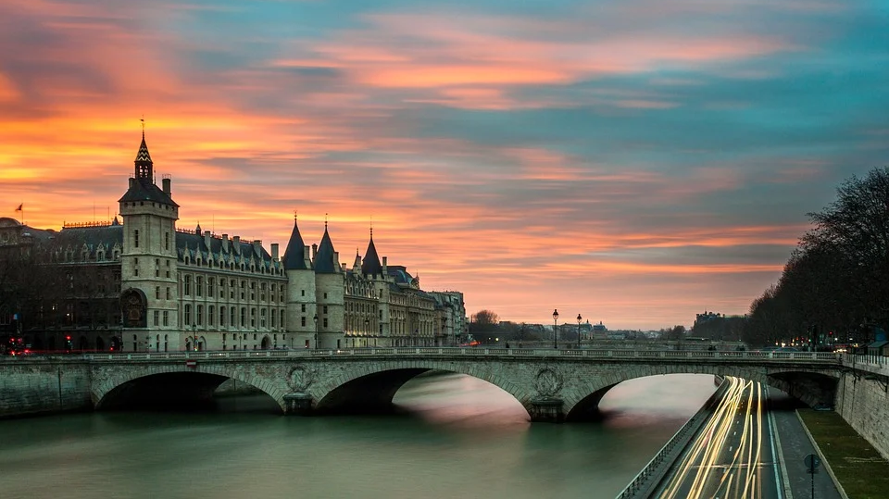
Une visite à Paris
Images: pixabay.com

Slide 2
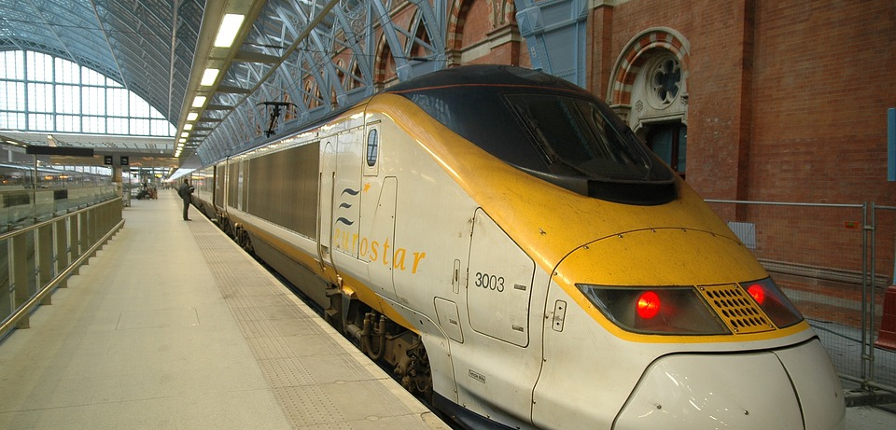

Slide 3
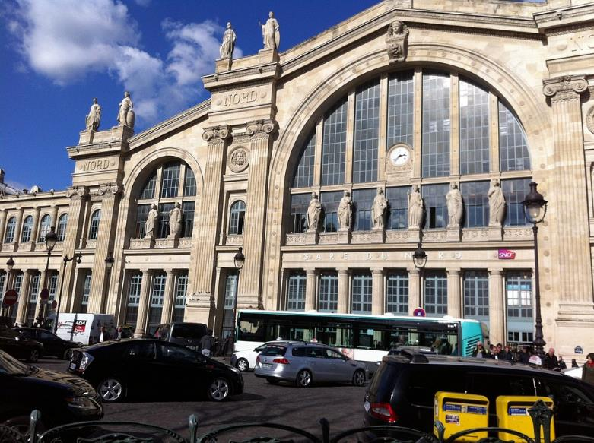

Slide 4
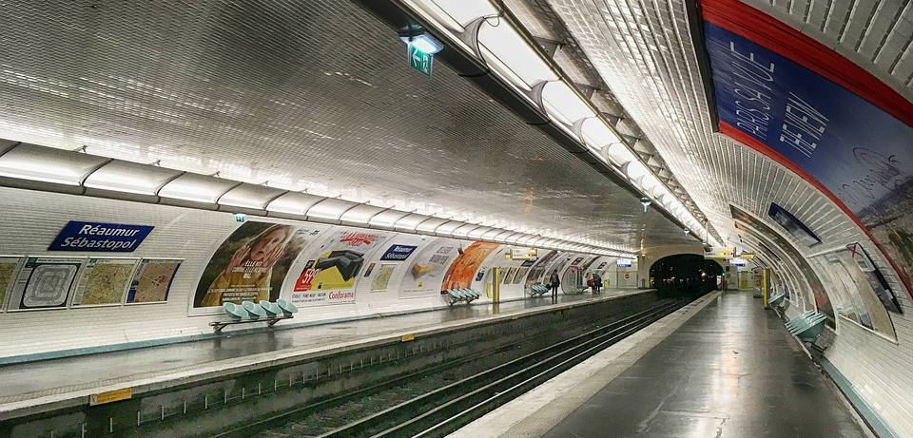

Slide 5
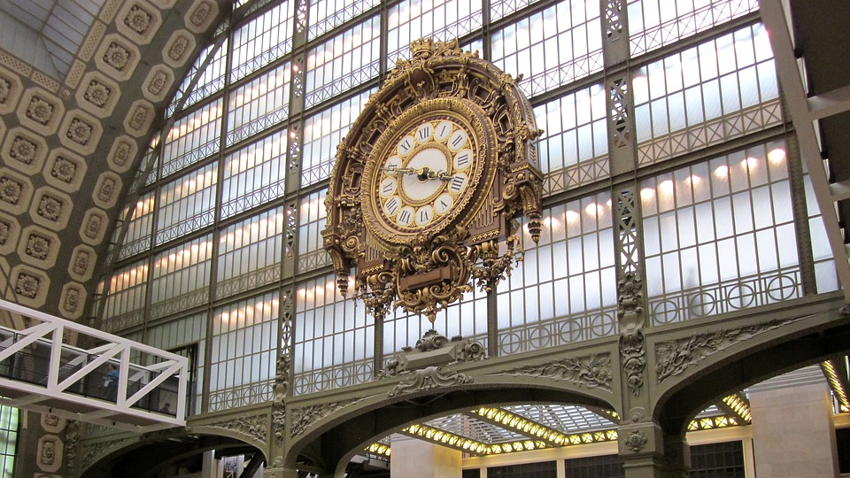

Slide 6
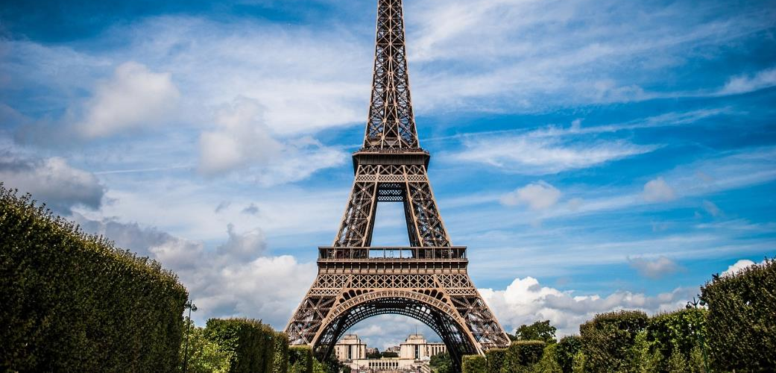

Slide 7
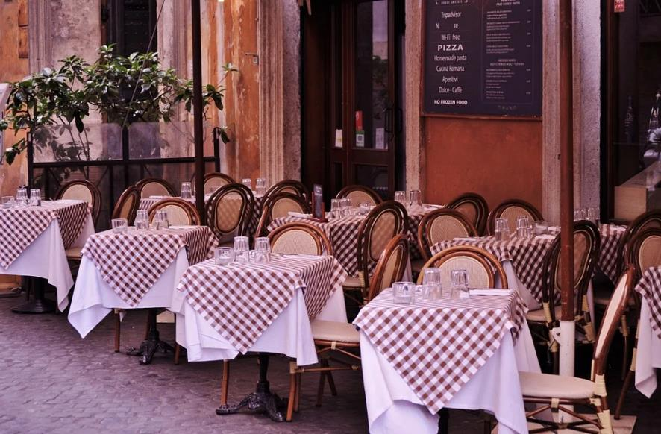

Slide 8
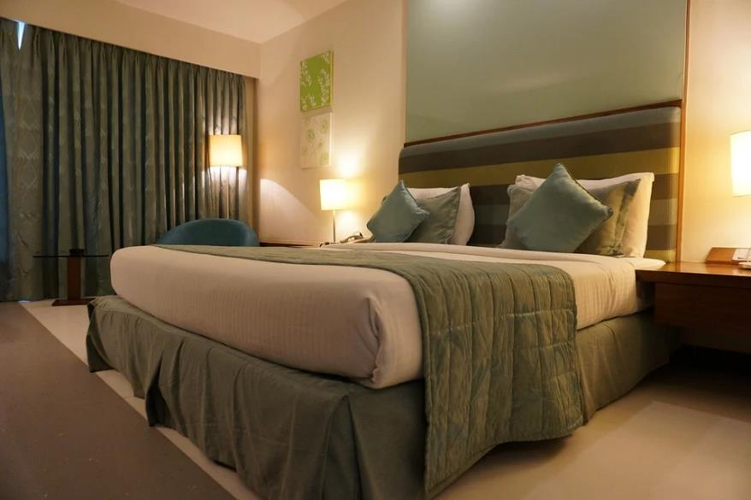

Slide 9
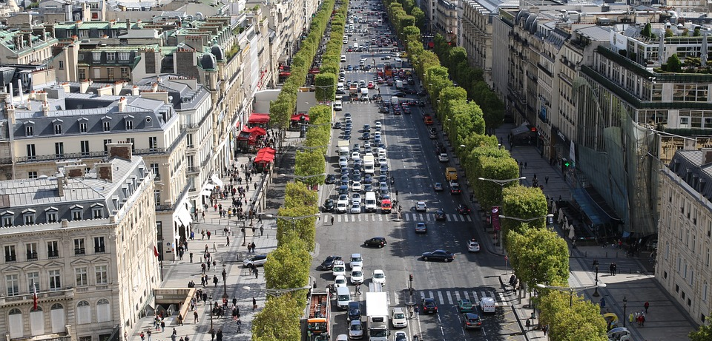

Slide 10
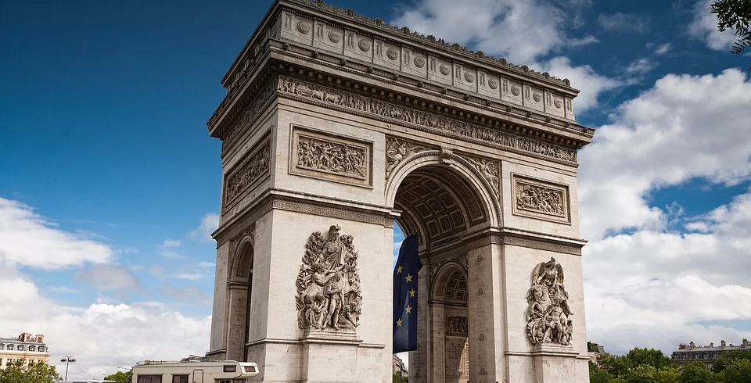

Slide 11
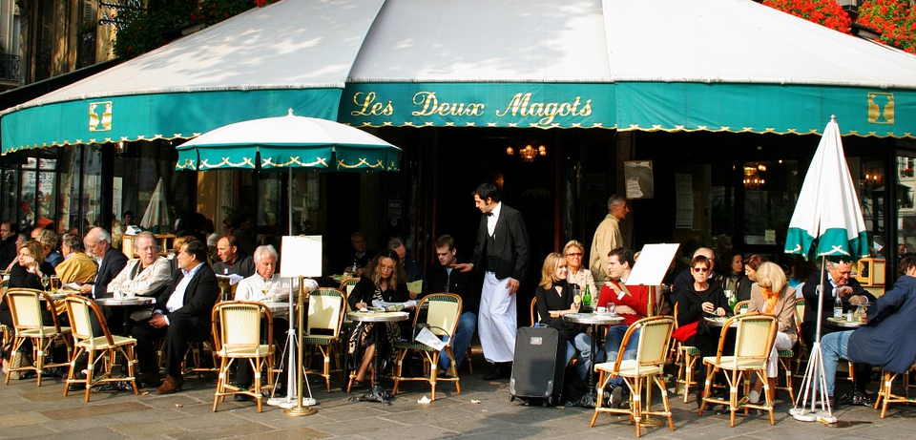

Slide 12
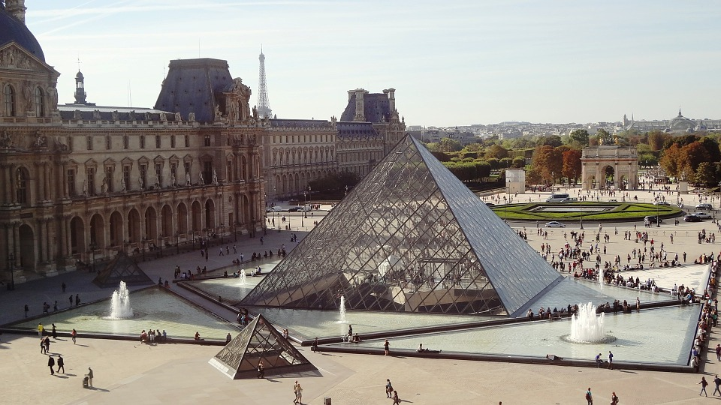

Slide 13


Slide 14

Samedi dernier j’ai pris l’Eurostar à la gare de St Pancras.

Slide 15

Je suis arrivé deux heures plus tard à la Gare du Nord à Paris. C’était un voyage rapide et confortable.

Slide 16
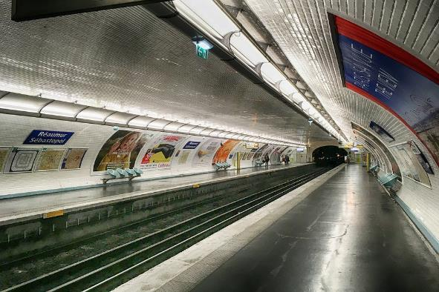
Puis j’ai acheté un ticket de métro et j’ai pris le métro.

Slide 17
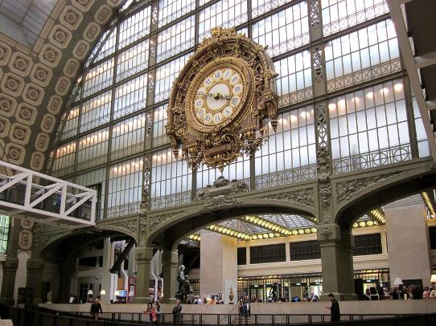
D’abord j’ai visité le musée d’Orsay. J’ai vu des tableaux impressionnistes. Le musée d’Orsay est une ancienne gare.

Slide 18

Ensuite j’ai visité la tour Eiffel. Je suis monté au sommet par l’ascenseur. Le panorama est extraordinaire.

Slide 19

Le soir j’ai mangé au restaurant.

Slide 20
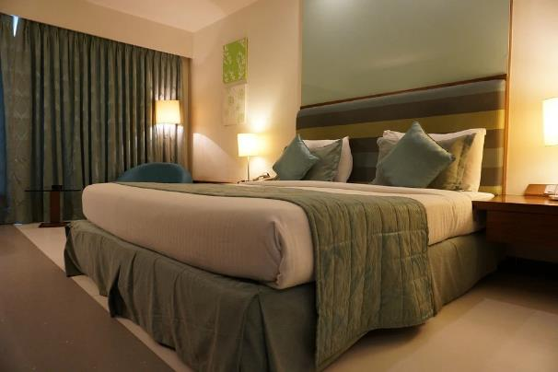
J’ai passé la nuit dans un hôtel 3 étoiles très confortable .

Slide 21

Le lendemain je me suis promené sur les Champs Elysées.
J’ai regardé des magasins.

Slide 22

Puis je suis allé voir l’Arc de Triomphe, qui commémore les victoires de Napoléon.

Slide 23
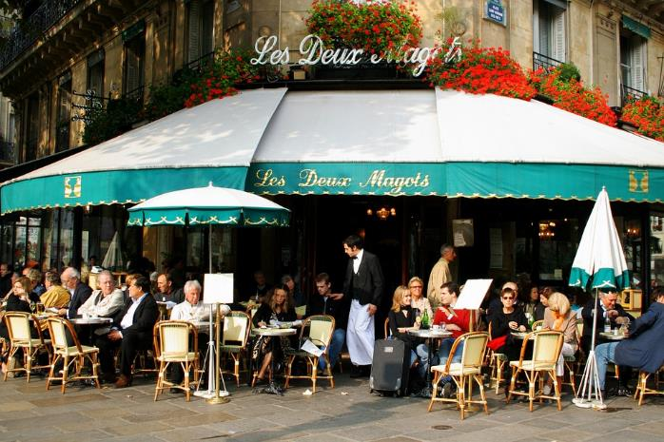
Ensuite j’ai passé une demi-heure dans un café. J’ai pris un sandwich et un café crème.

Slide 24
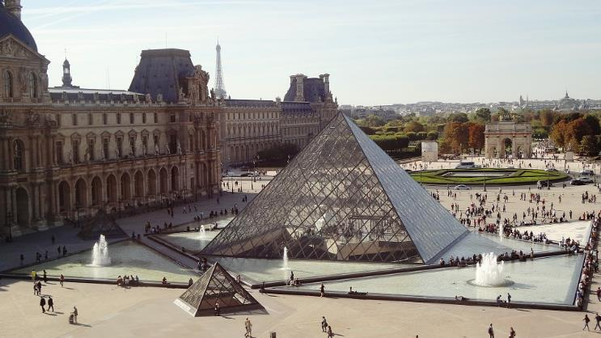
L’après-midi j’ai visité le Louvre, le plus grand musée du monde. Il y a une pyramide moderne devant le musée.

Slide 25

Enfin je suis retourné à la Gare du Nord pour prendre le train de retour.

Slide 26
